Slide 1
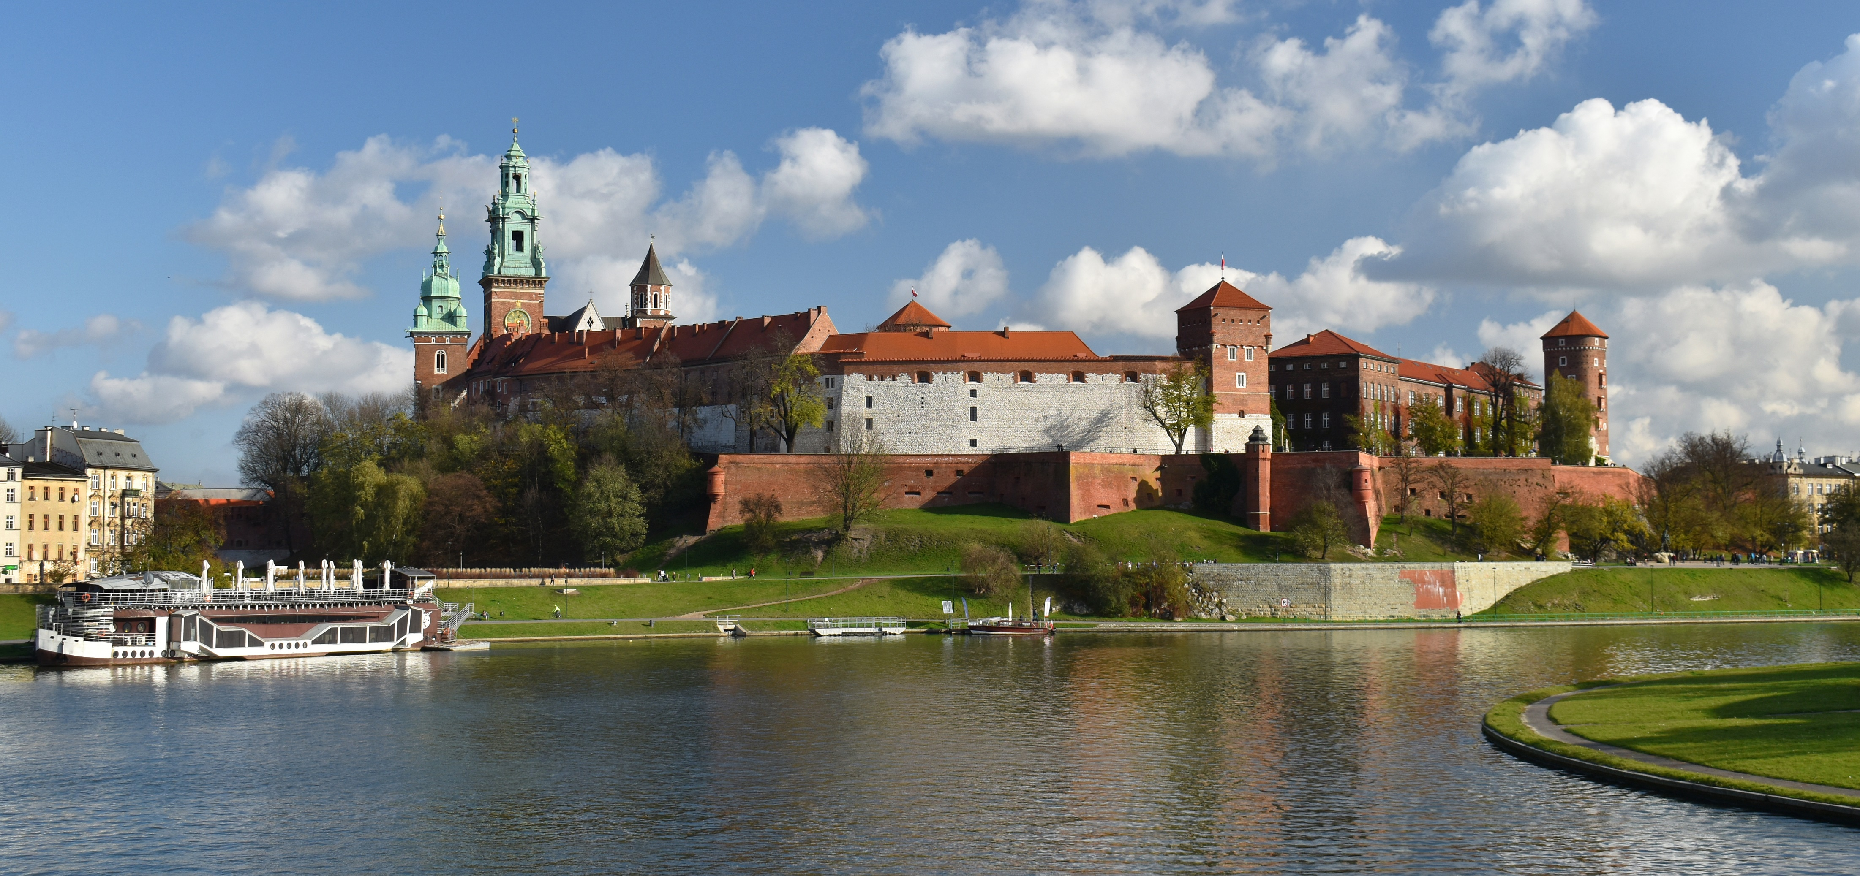
By Zygmunt Put - Praca własna, CC BY-SA 4.0, https://commons.wikimedia.org/w/index.php?curid=88908018

Slide 2
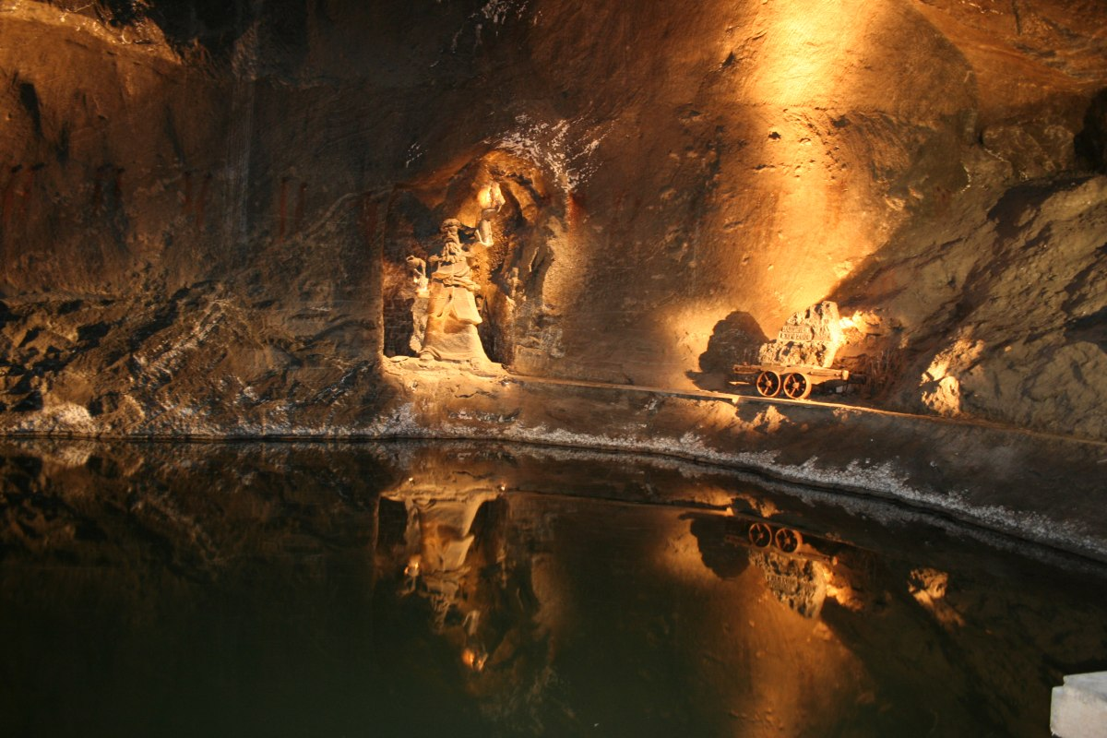
By Kornatka z polskiej Wikipedii, CC BY 2.5, https://commons.wikimedia.org/w/index.php?curid=8526206

Slide 3
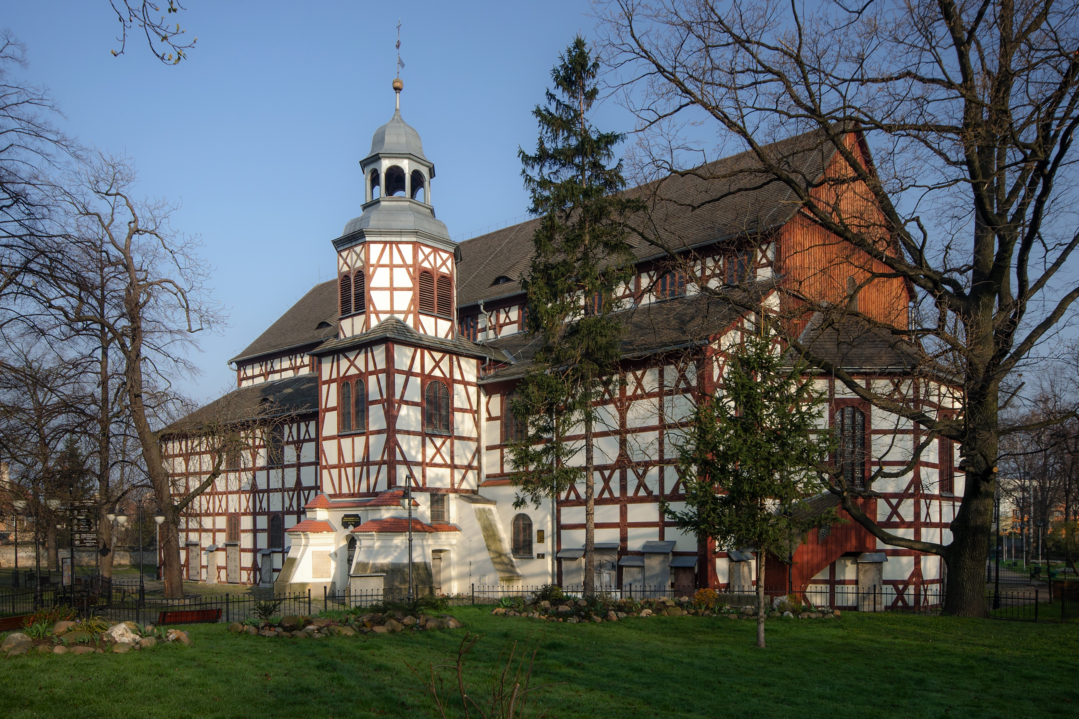
By Sławomir Milejski - Praca własna, CC BY-SA 3.0 pl, https://commons.wikimedia.org/w/index.php?curid=32110577

Slide 4
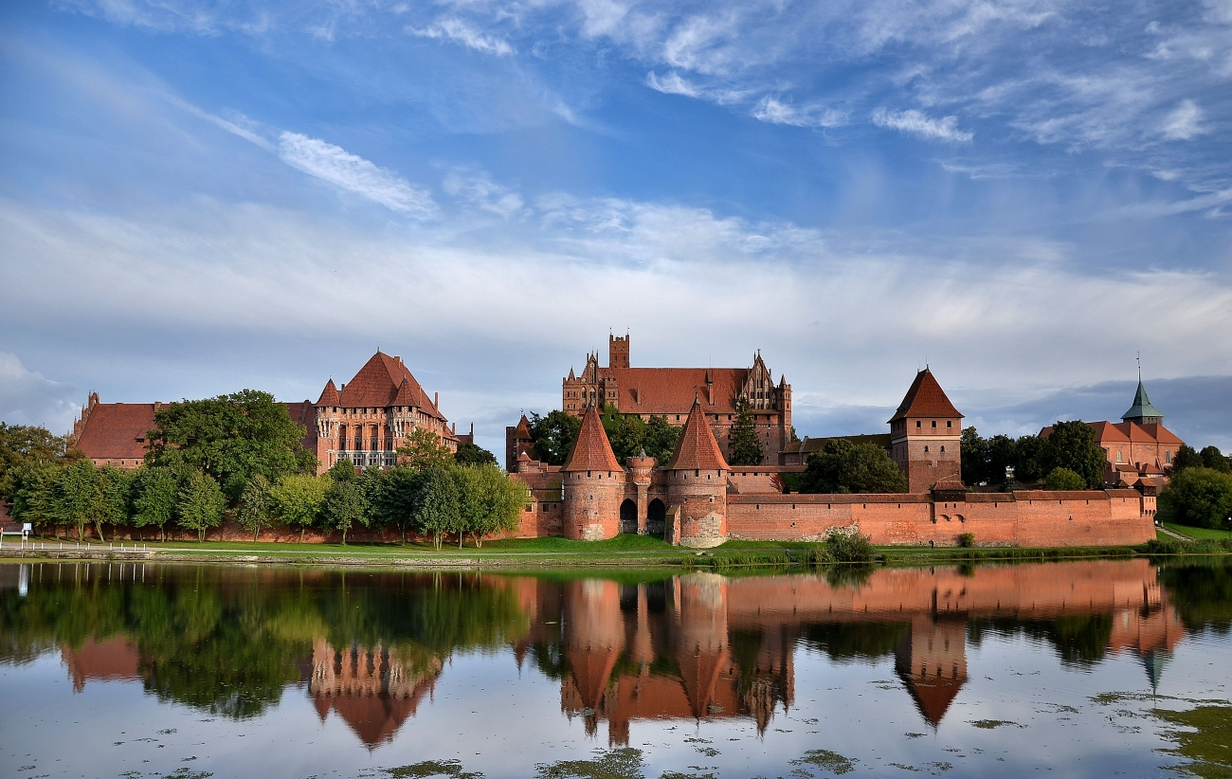
By Gregy - Praca własna, CC BY-SA 3.0 pl, https://commons.wikimedia.org/w/index.php?curid=21824061

Slide 5
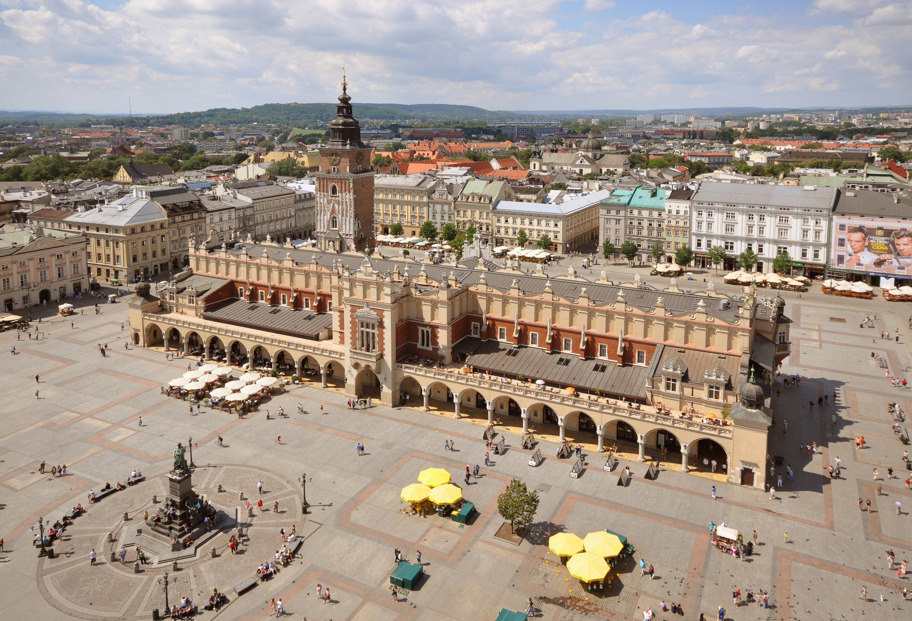
By Jorge Lascar - CC BY 2.0, https://commons.wikimedia.org/w/index.php?curid=26948762

Slide 6
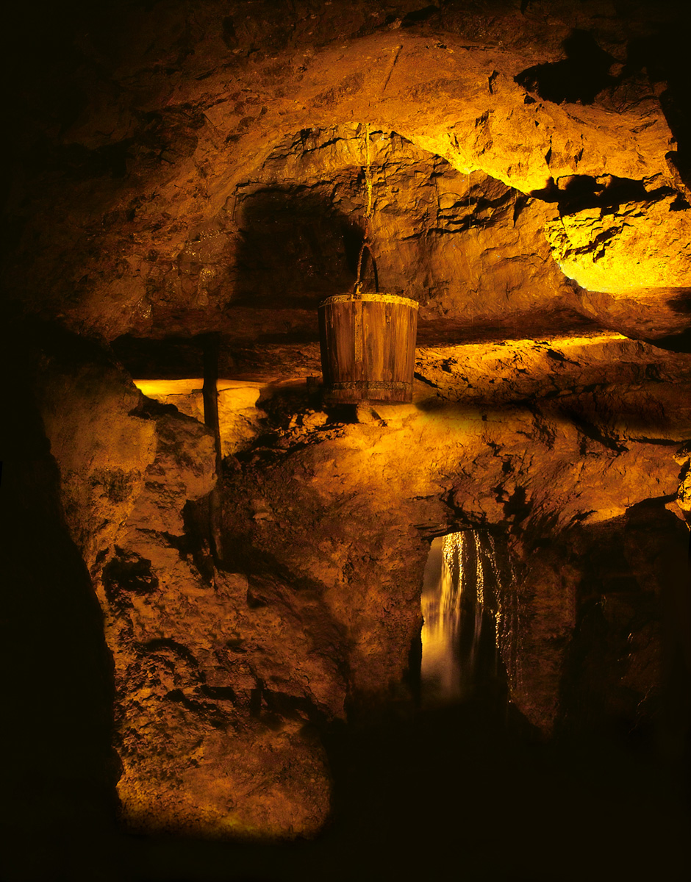
By Stowarzyszenie Miłośników Ziemi Tarnogórskiej - Praca własna, CC BY-SA 4.0, https://commons.wikimedia.org/w/index.php?curid=61350806

Slide 7
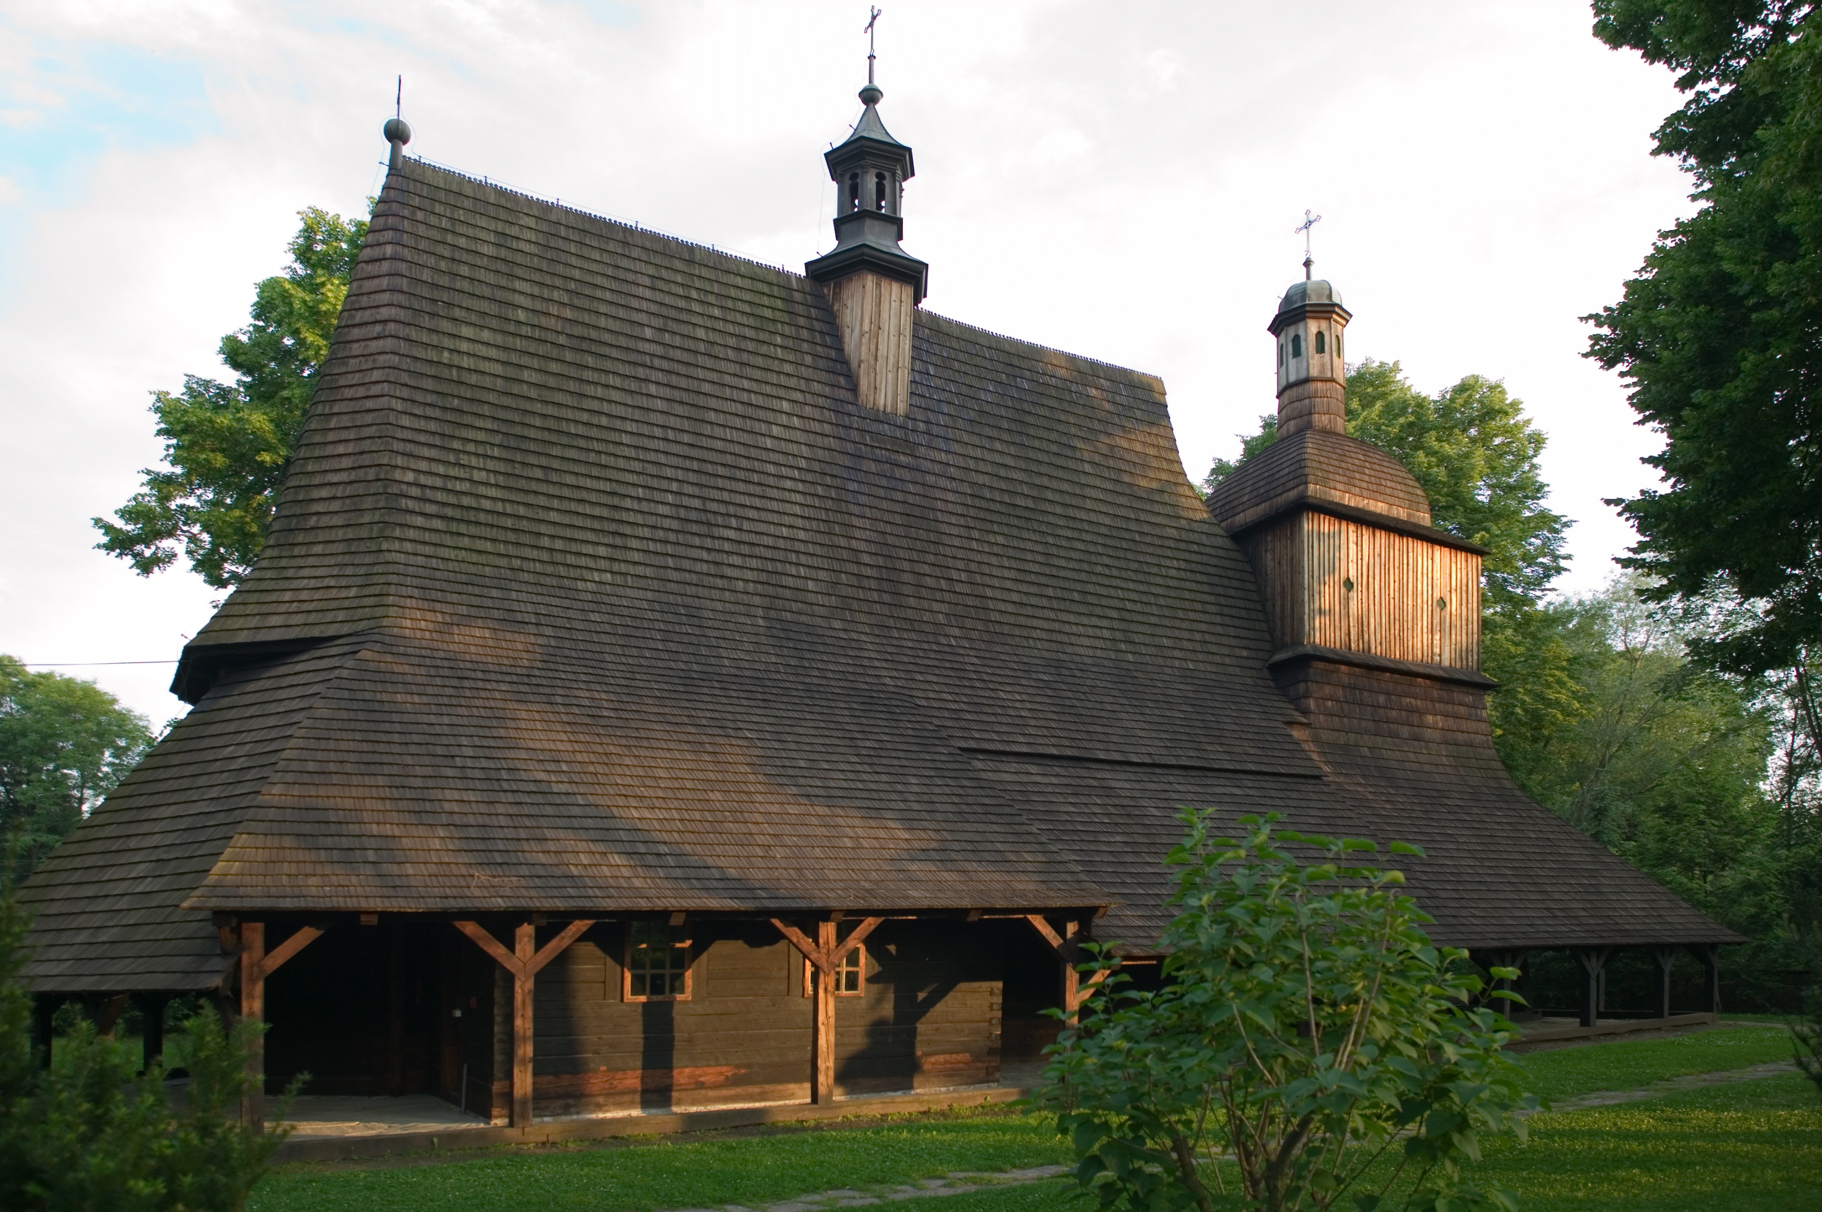
By Jerzy Strzelecki, CC BY 3.0, https://commons.wikimedia.org/w/index.php?curid=15484318

Slide 8
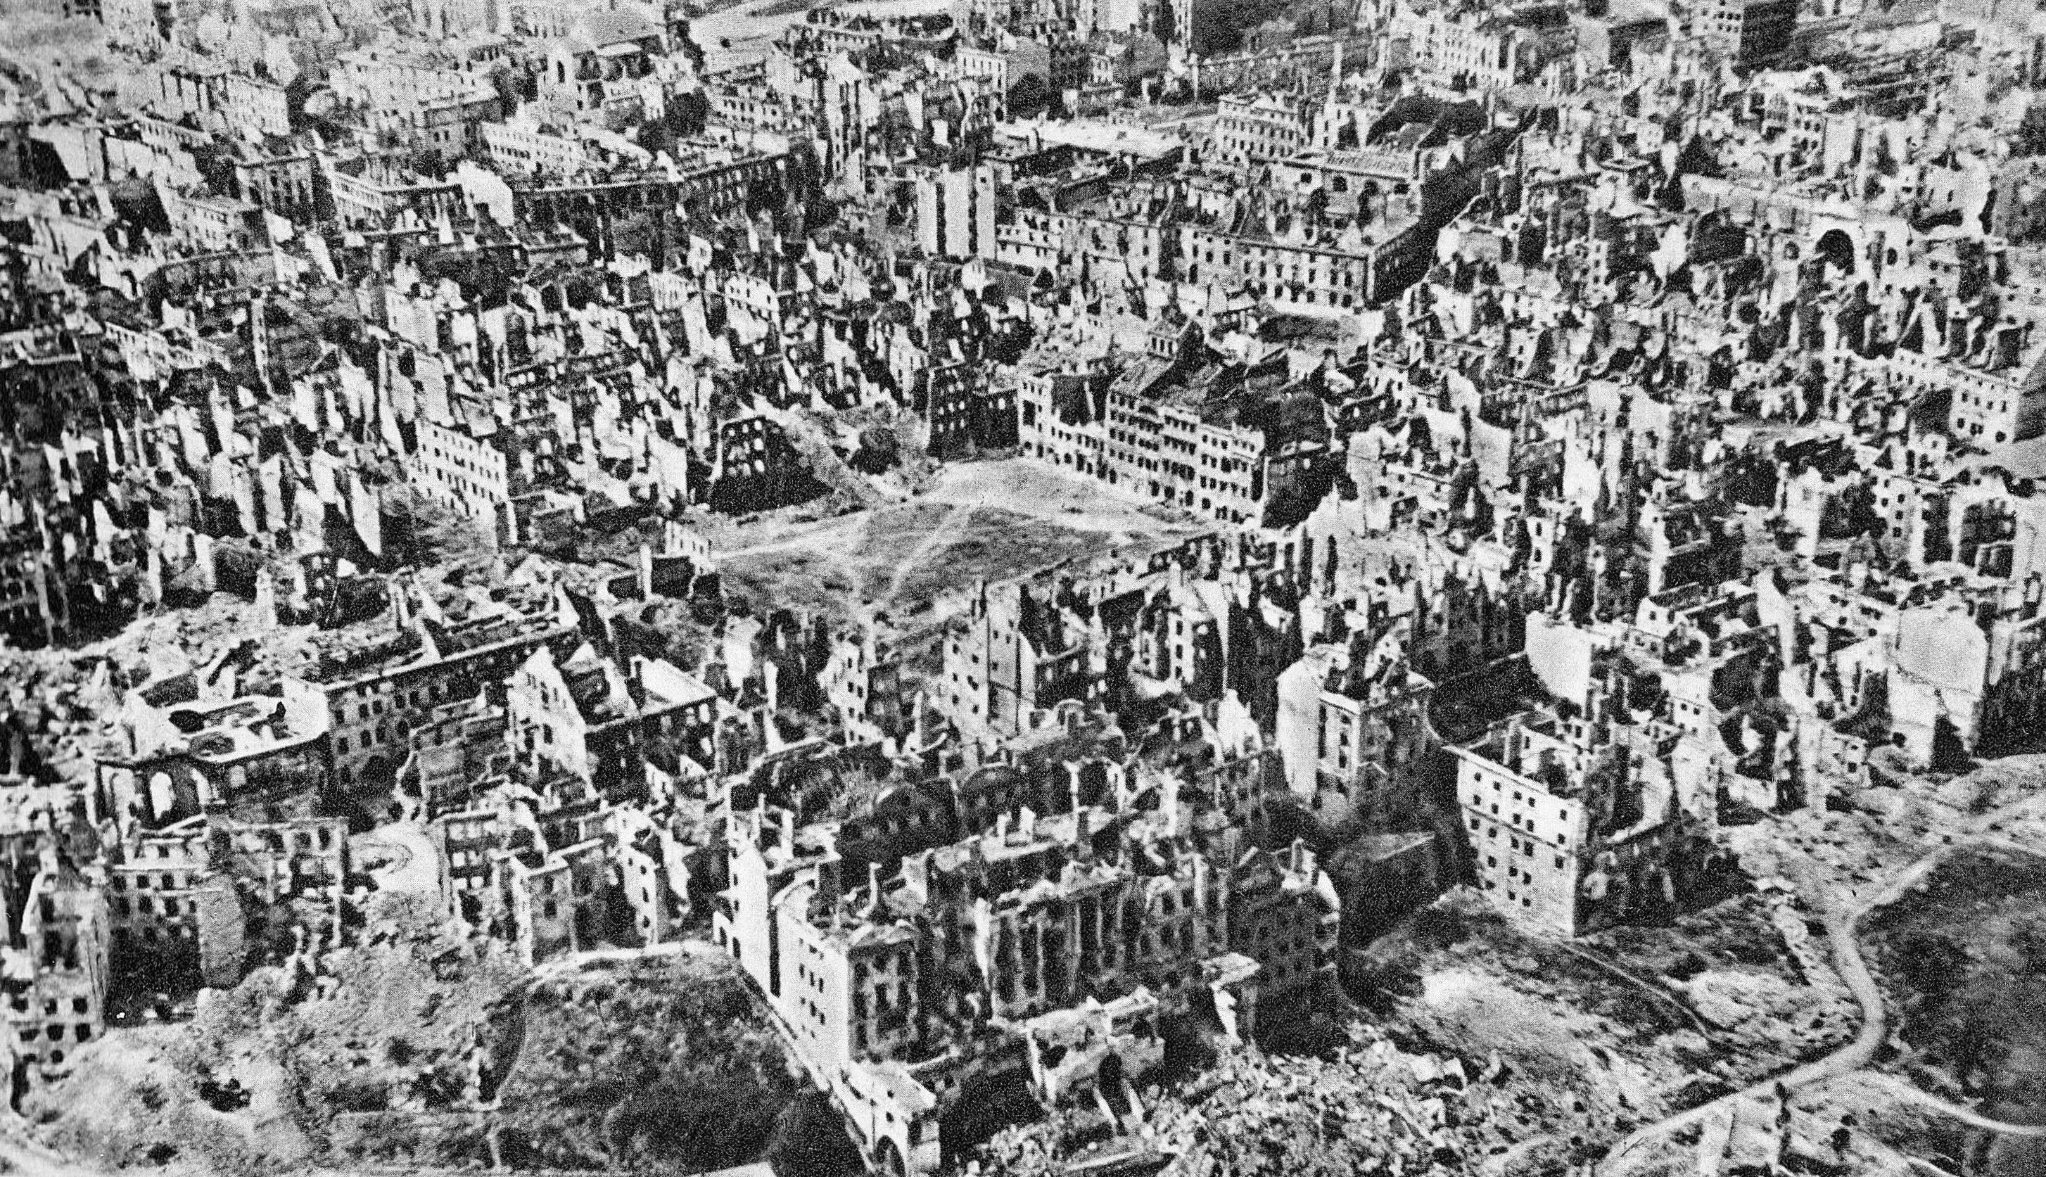
By Anonimowy pracownik Polskiej Agencji Prasowej/Anonymous employee of the Polish Press Agency - Warszawa stolica Polski, Społeczny Fundusz Odbudowy Stolicy, wyd. II, Warszawa 1949, p. 101, Domena publiczna, https://commons.wikimedia.org/w/index.php?curid=33670900

Slide 9
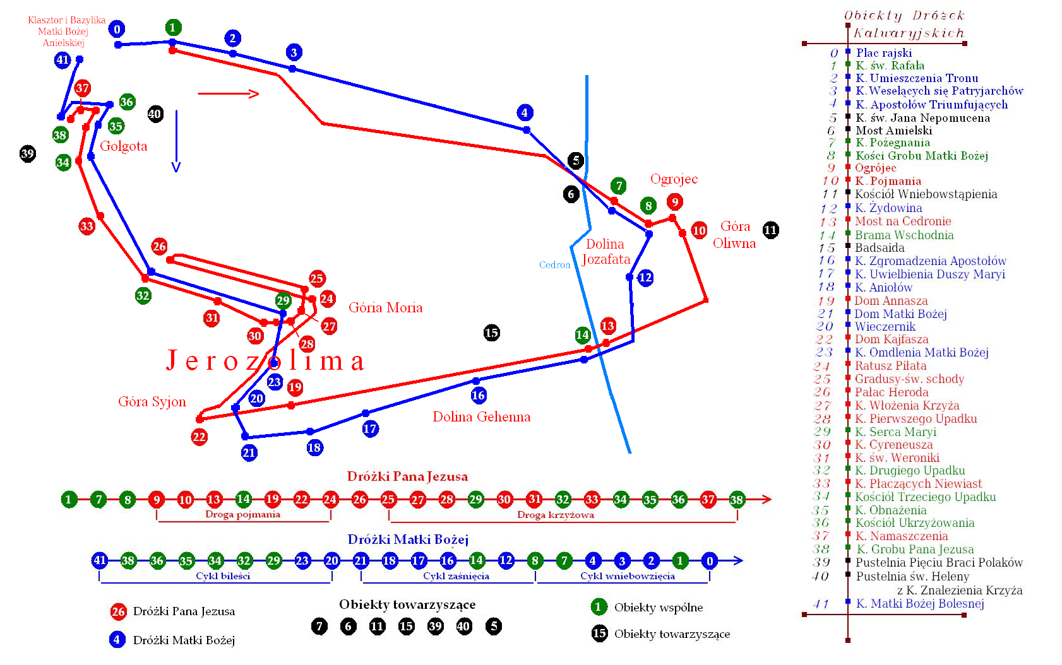
By Olocom - Praca własna, CC BY-SA 4.0, https://commons.wikimedia.org/w/index.php?curid=11789053

Slide 10
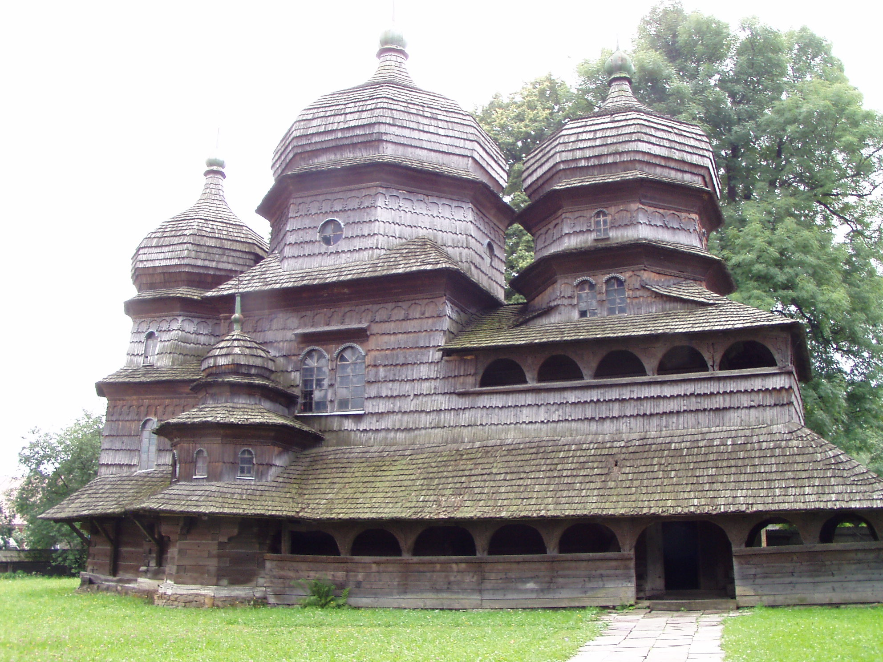
By Birczanin - Praca własna, Domena publiczna, https://commons.wikimedia.org/w/index.php?curid=7508060

Slide 11
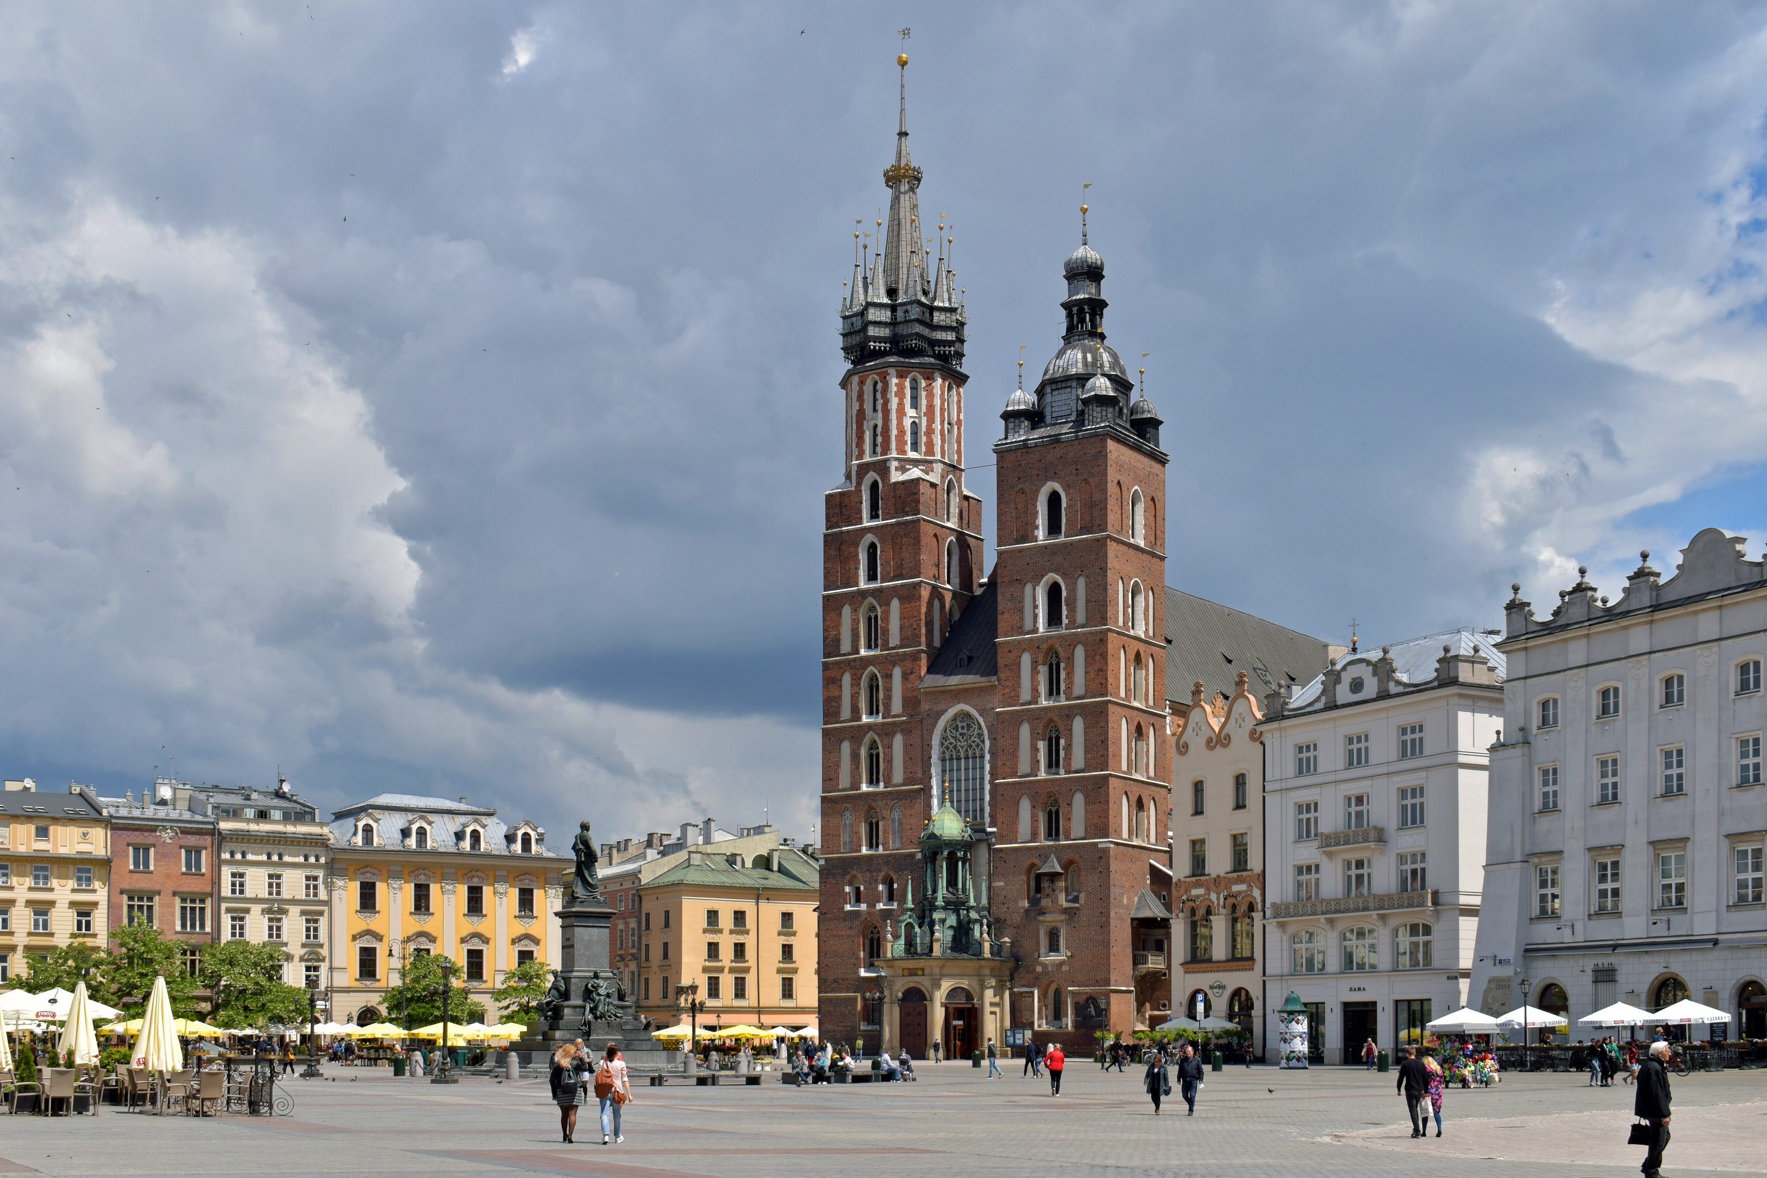
By Zygmunt Put - Praca własna, CC BY-SA 4.0, https://commons.wikimedia.org/w/index.php?curid=90731829

Slide 12
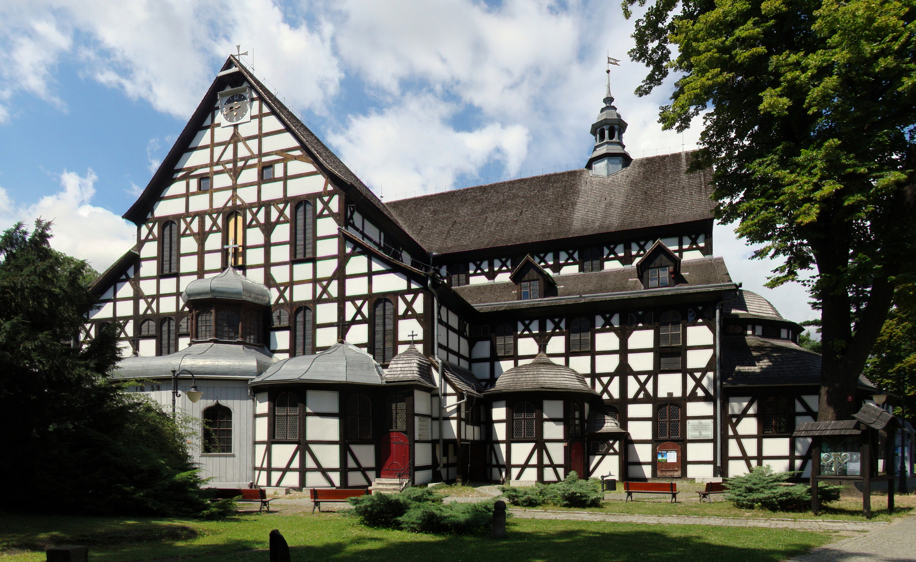
By Wisniowy - Praca własna, CC BY-SA 4.0, https://commons.wikimedia.org/w/index.php?curid=4461151

Slide 13
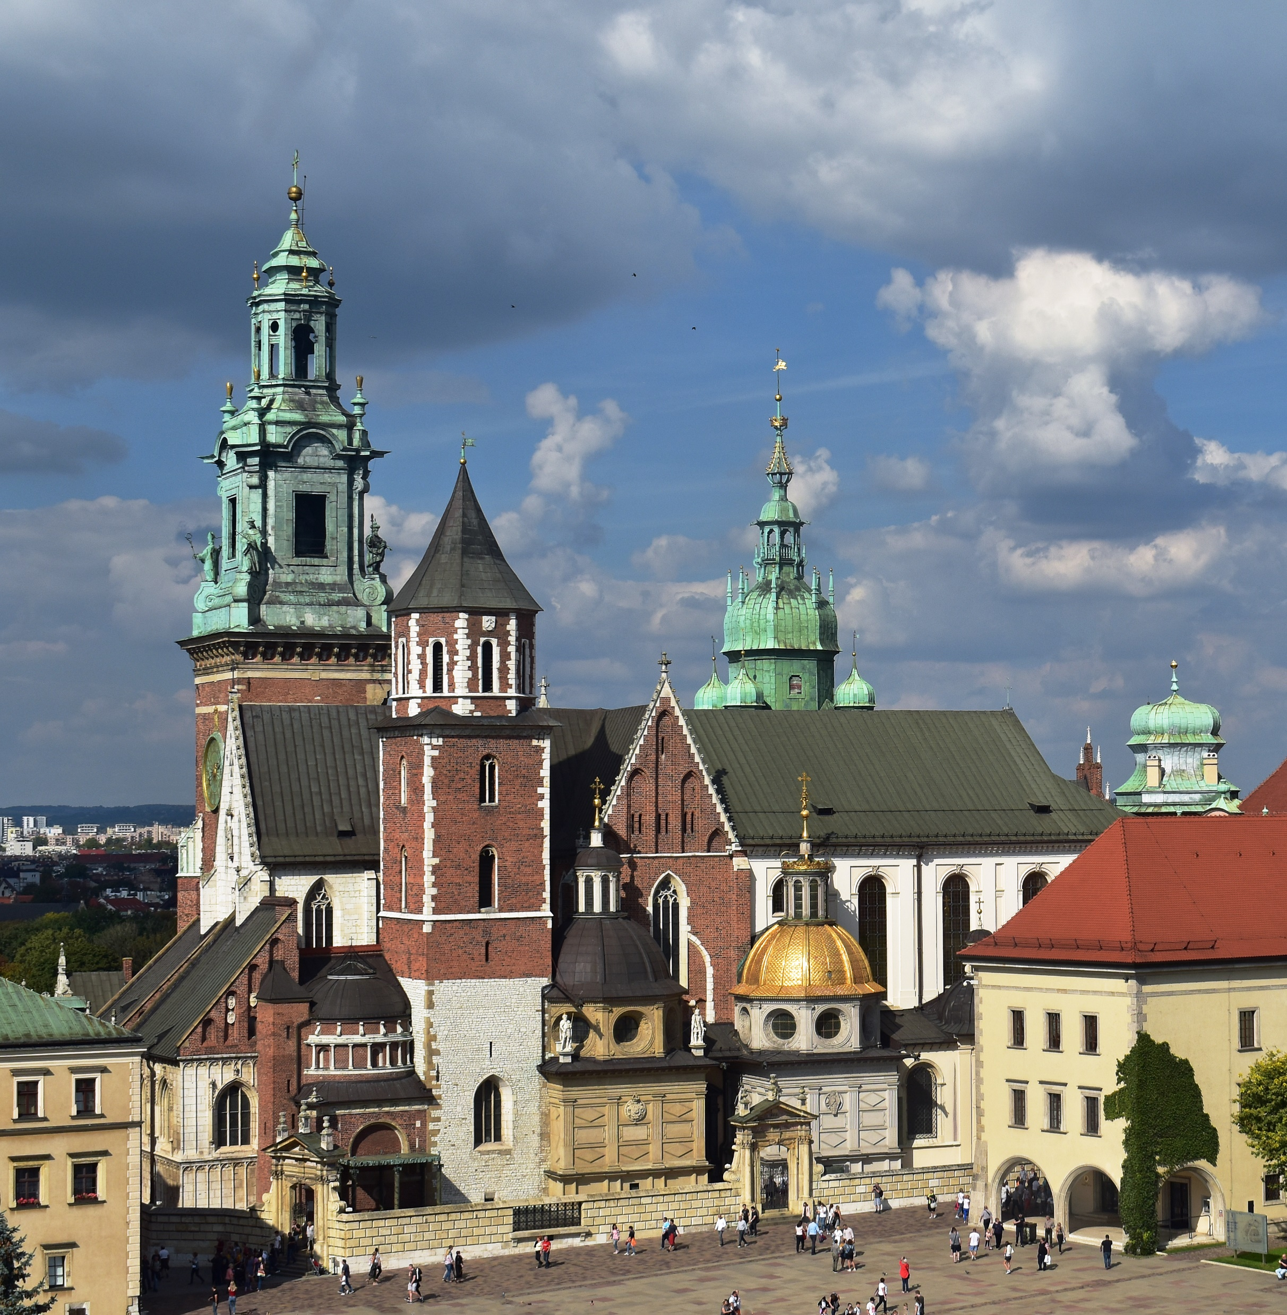
By Zygmunt Put - Praca własna, CC BY-SA 4.0, https://commons.wikimedia.org/w/index.php?curid=74270257

Slide 14
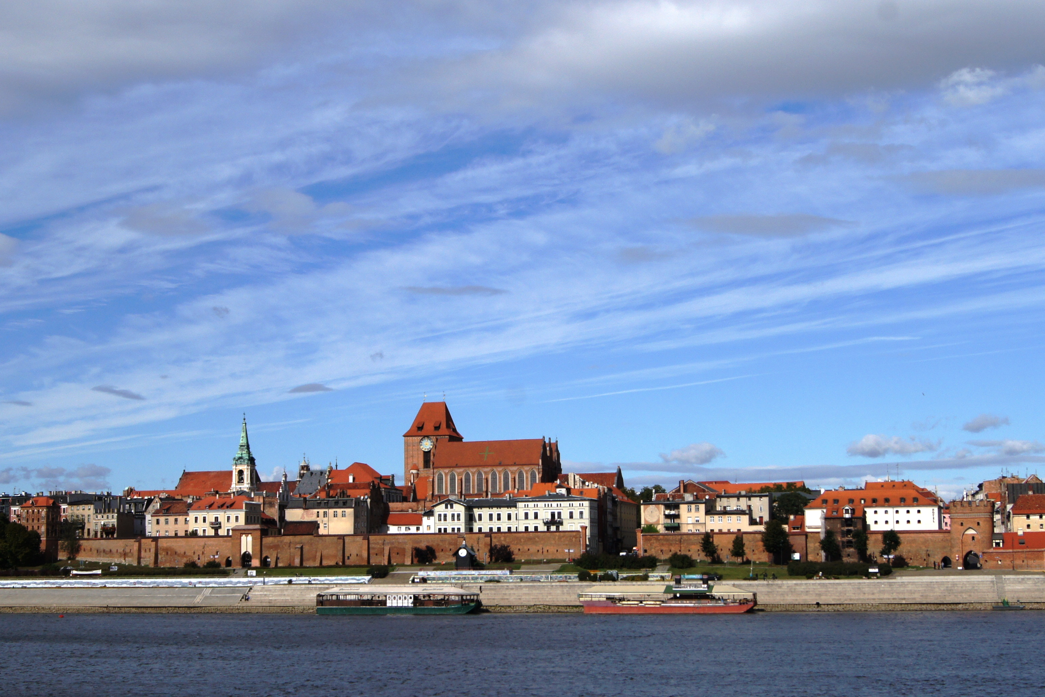
https://pl.wikimedia.org/wiki/Plik:Toru%C5%84,_panorama_miasta_(OLA_Z.).JPG, autor: Ola Zaparucha

Slide 15
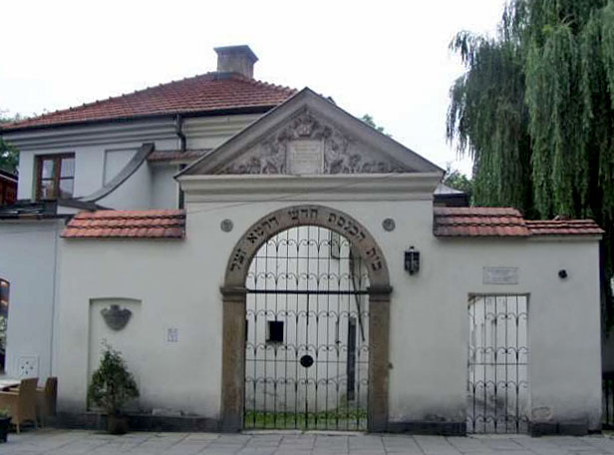
Założono, że to praca własna (w oparciu o szablon praw autorskich)., CC BY-SA 3.0, https://commons.wikimedia.org/w/index.php?curid=1251071

Slide 16
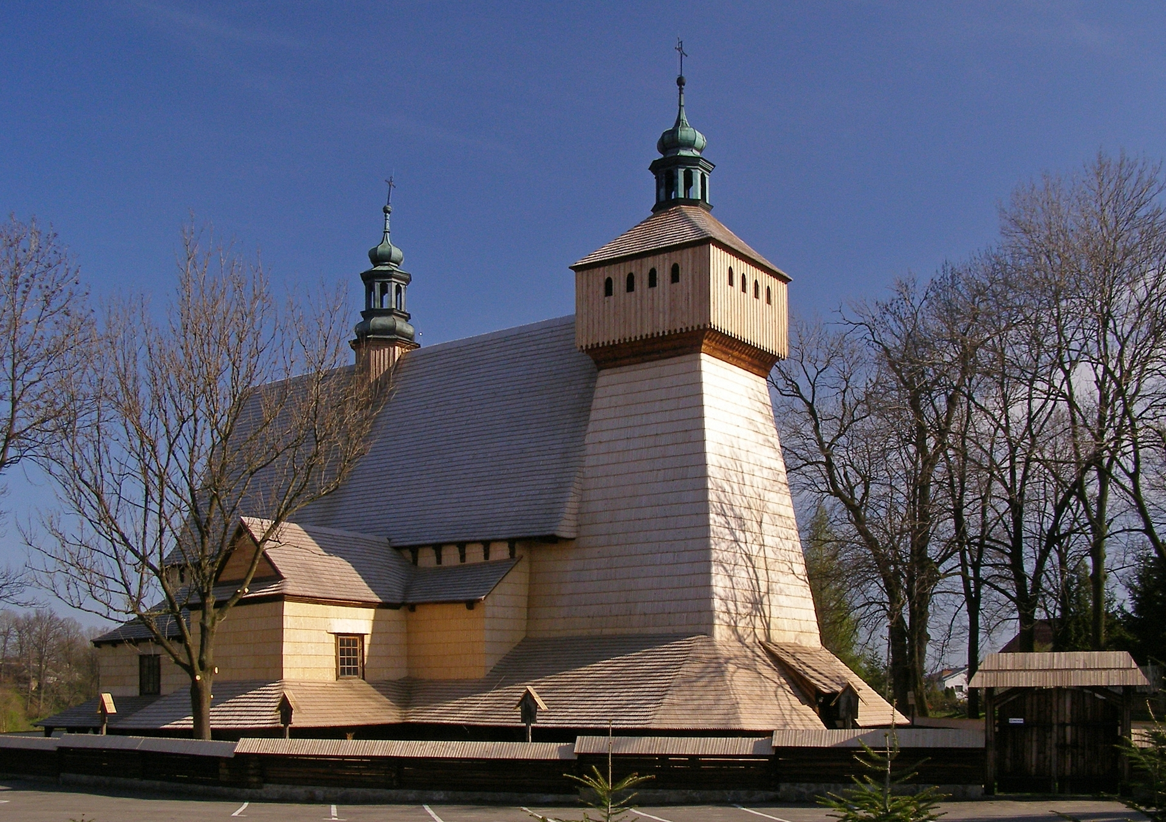
By Henryk Bielamowicz - Praca własna, CC BY-SA 3.0, https://commons.wikimedia.org/w/index.php?curid=79120561

Slide 17
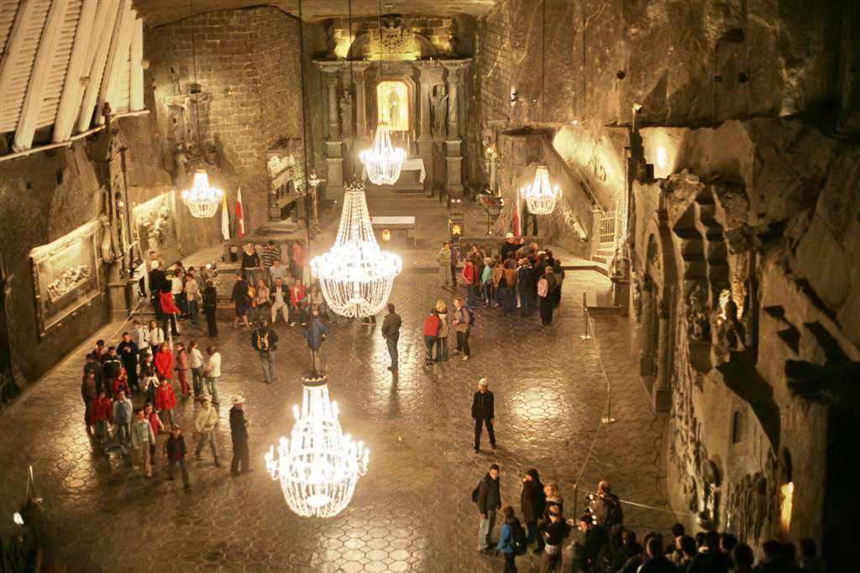
By Cezary p, CC BY-SA 3.0, https://commons.wikimedia.org/w/index.php?curid=2810301

Slide 18
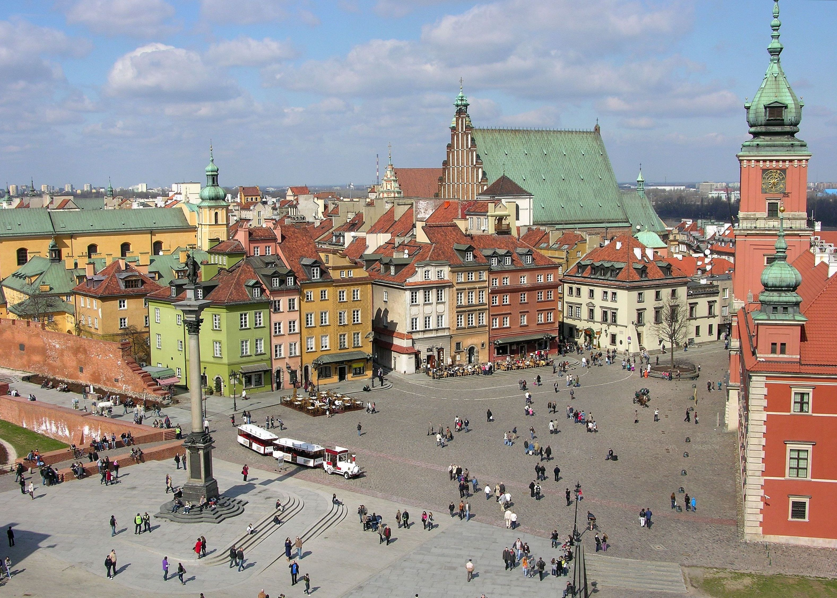
By Adrian Grycuk - Praca własna, CC BY-SA 3.0 pl, https://commons.wikimedia.org/w/index.php?curid=38930173

Slide 19
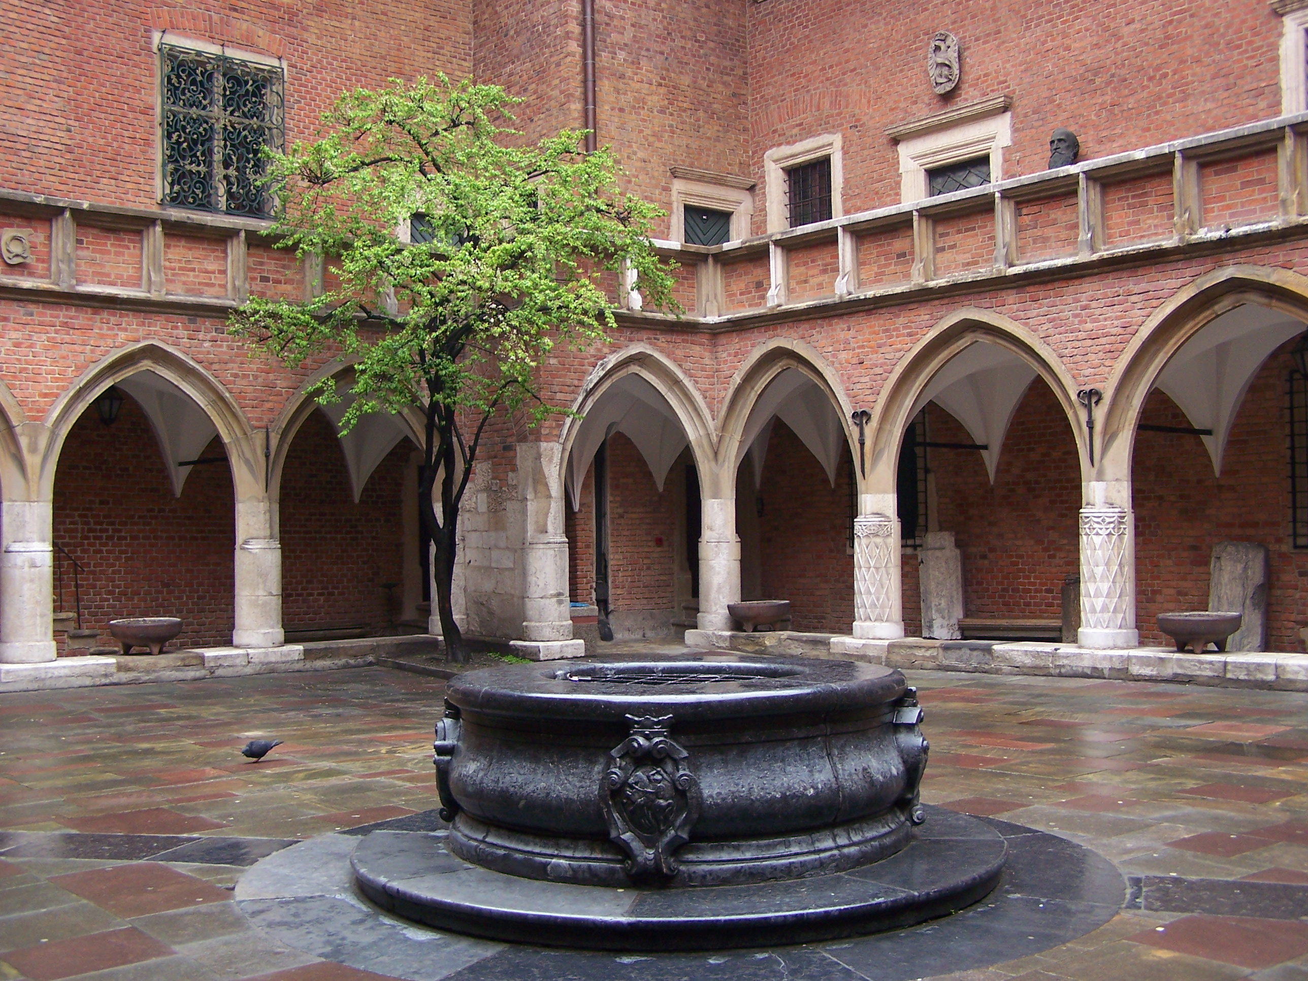
By Lestat (Jan Mehlich) - Praca własna, CC BY-SA 3.0, https://commons.wikimedia.org/w/index.php?curid=3957582

Slide 20
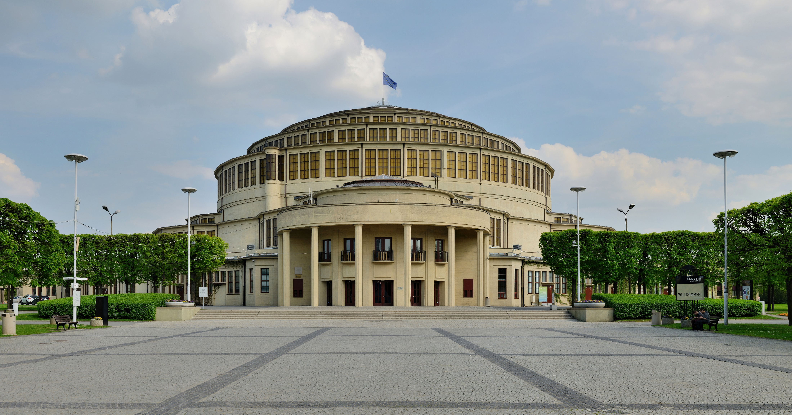
By Taxiarchos228 - Praca własna, FAL, https://commons.wikimedia.org/w/index.php?curid=32586673

Slide 21
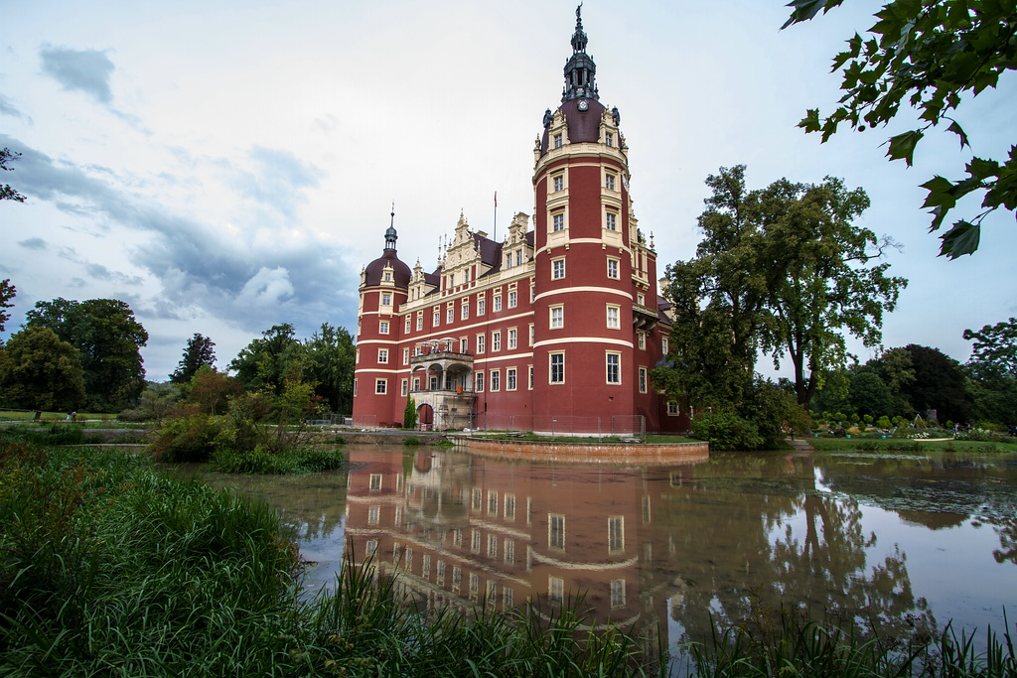
By Hedwig Storch - Praca własna, CC BY-SA 3.0, https://commons.wikimedia.org/w/index.php?curid=21121742

Slide 22
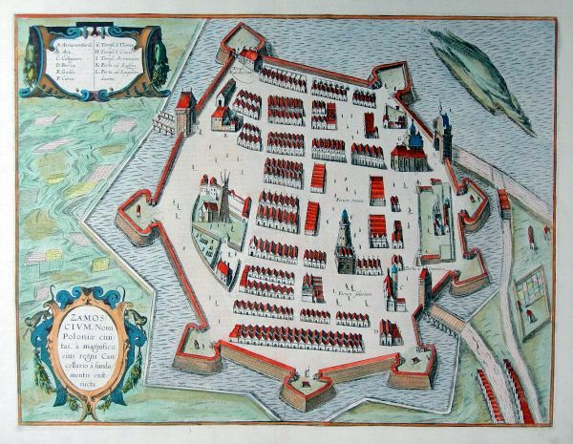
By Georg Braun &amp; Franz Hogenberg - http://www.barron.co.uk/?pgid=180, Domena publiczna, https://commons.wikimedia.org/w/index.php?curid=1944533

Slide 23
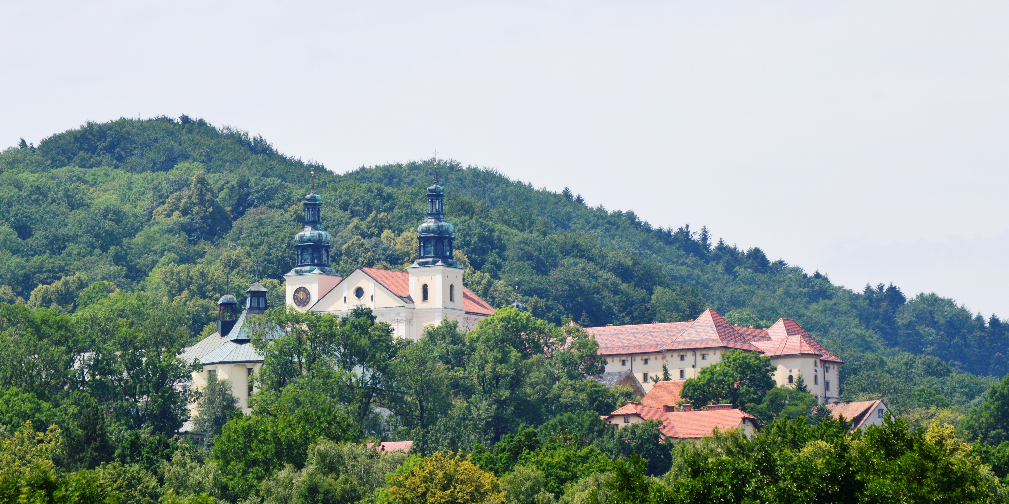
By Scotch Mist - Praca własna, CC BY-SA 4.0, https://commons.wikimedia.org/w/index.php?curid=43520351

Slide 24
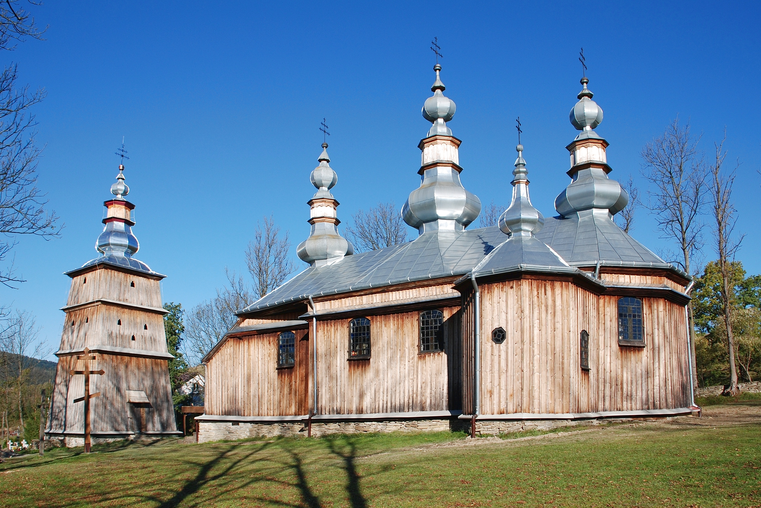
By Henryk Bielamowicz - Praca własna, CC BY-SA 4.0, https://commons.wikimedia.org/w/index.php?curid=61463456

Slide 25
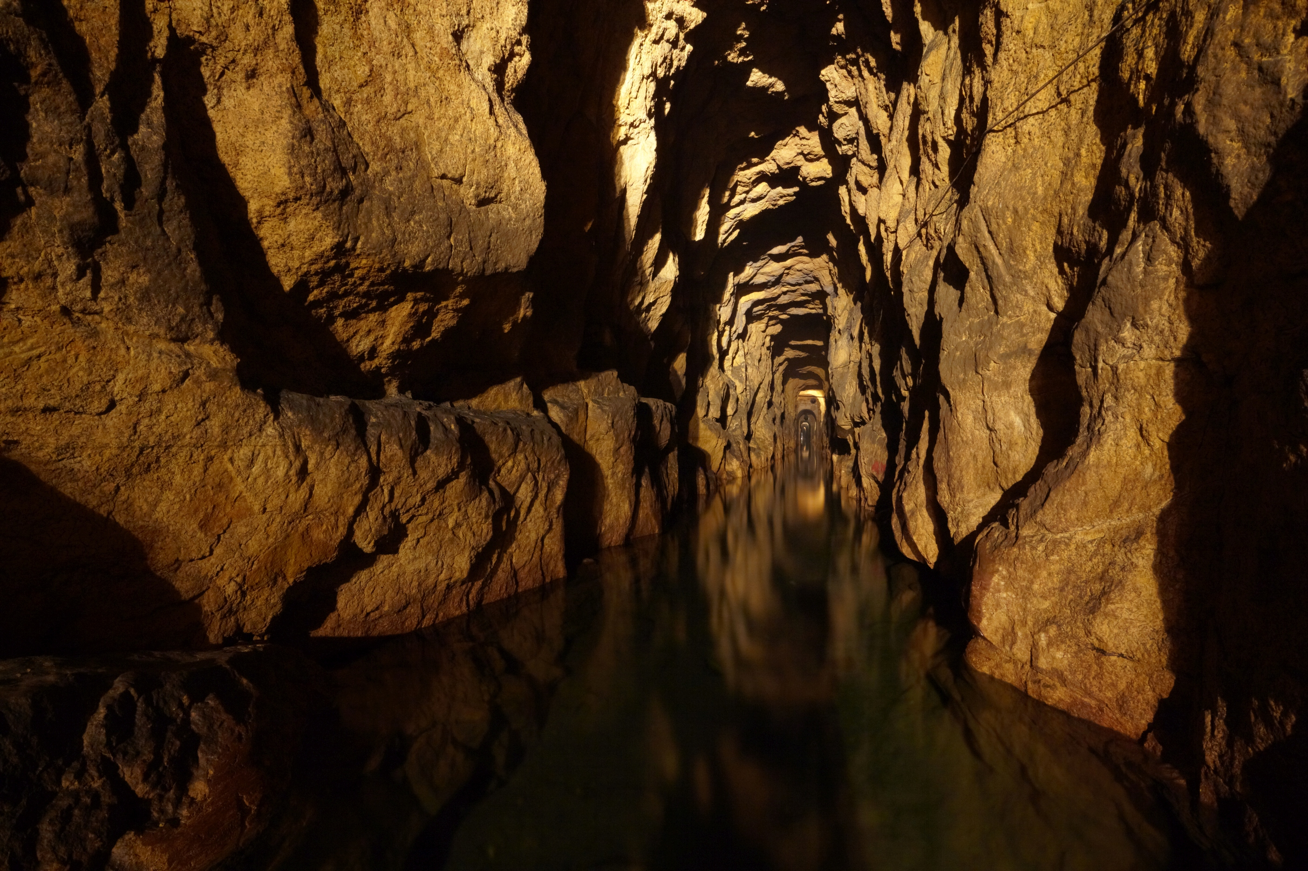
By Stowarzyszenie Miłośników Ziemi Tarnogórskiej - Praca własna, CC BY-SA 4.0, https://commons.wikimedia.org/w/index.php?curid=61347055

Slide 26
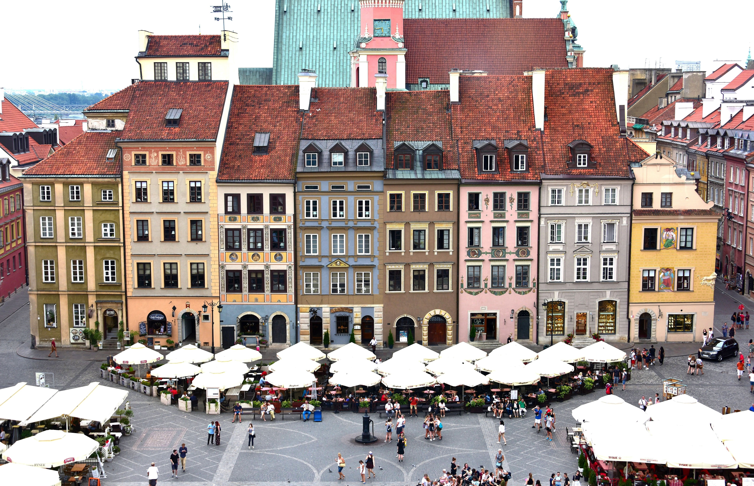
By Adrian Grycuk - Praca własna, CC BY-SA 3.0 pl, https://commons.wikimedia.org/w/index.php?curid=71720888

Slide 27
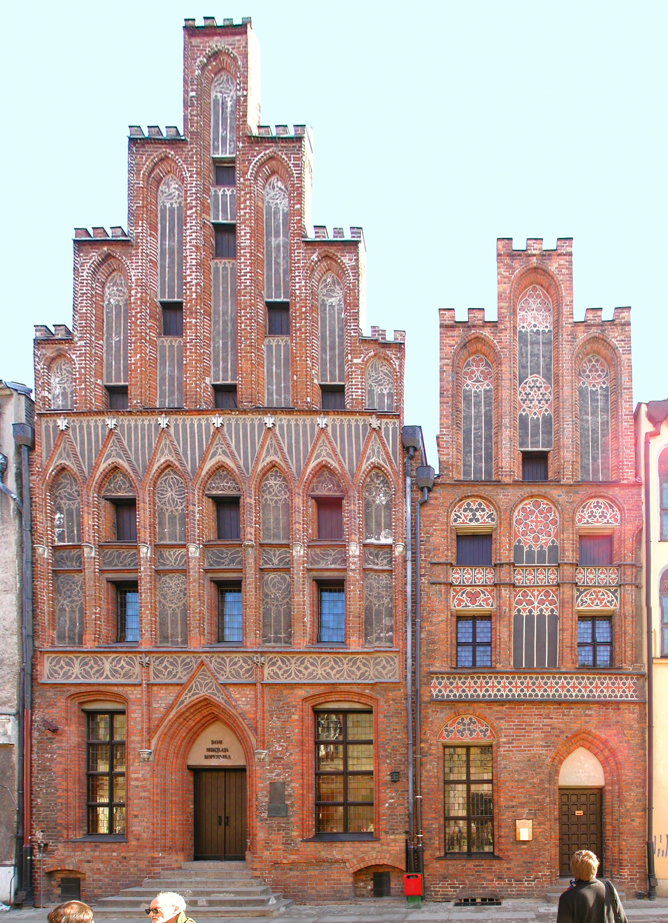
By Stephen McCluskey - Praca własna, CC BY-SA 2.5, https://commons.wikimedia.org/w/index.php?curid=796019

Slide 28
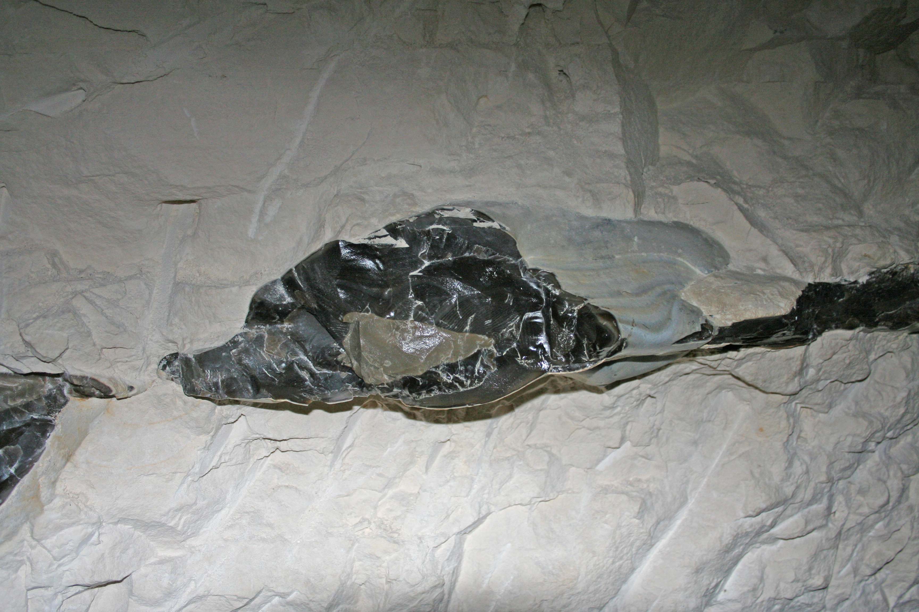
By Pe pawel - Praca własna, Domena publiczna, https://commons.wikimedia.org/w/index.php?curid=5585413

Slide 29
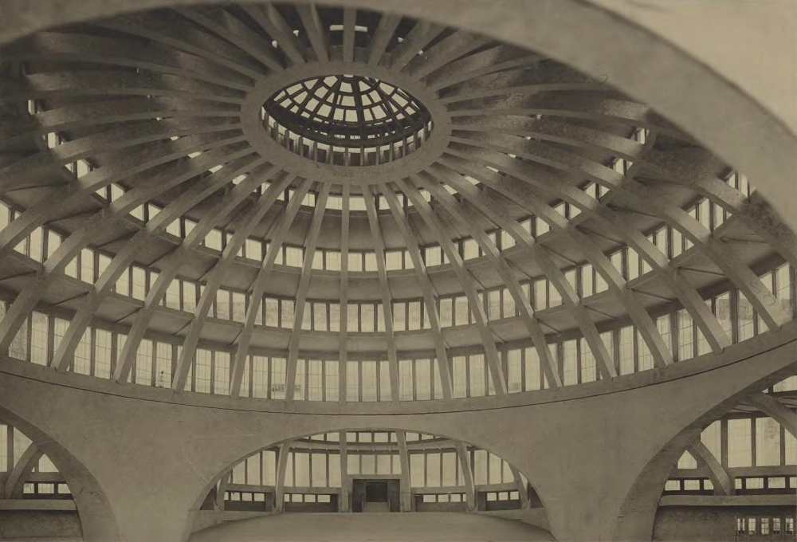
By Heinrich Götz - Digitale Bibliothek der Universität Breslau - Link, Domena publiczna, https://commons.wikimedia.org/w/index.php?curid=13341959

Slide 30
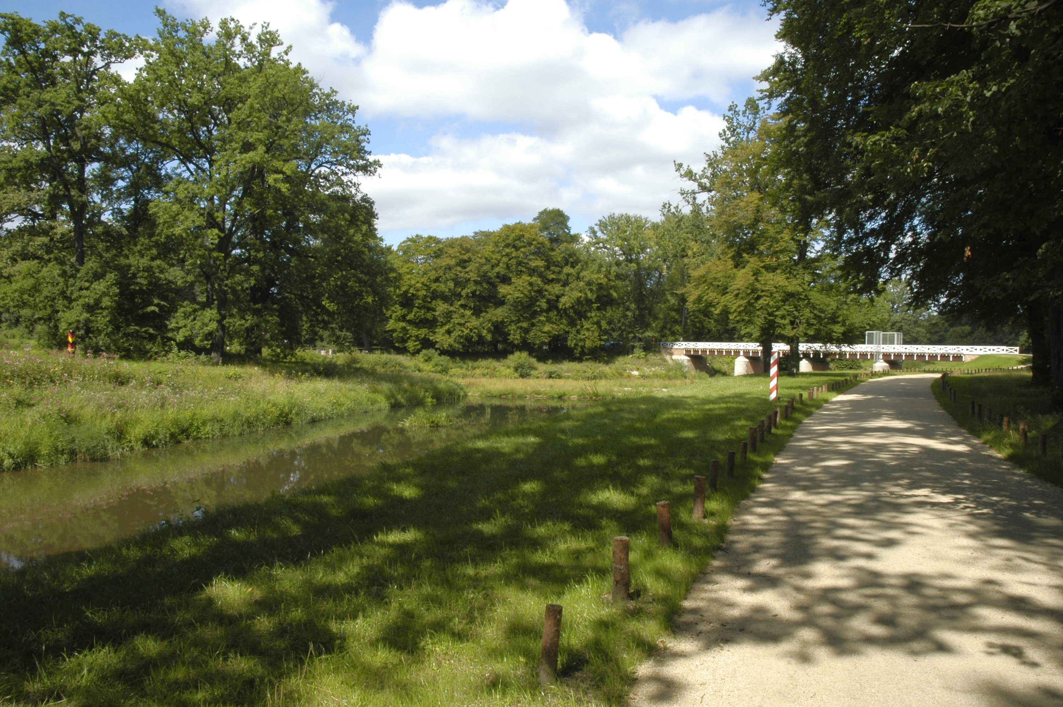
By Merlin - Praca własna, CC BY-SA 3.0, https://commons.wikimedia.org/w/index.php?curid=8835878

Slide 31
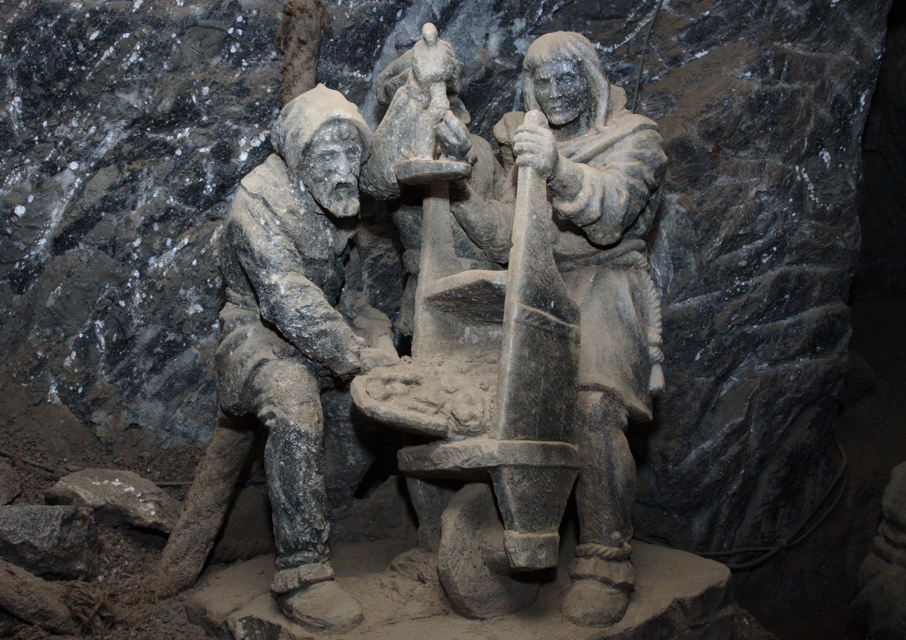
By Kj - Praca własna, CC BY 3.0, https://commons.wikimedia.org/w/index.php?curid=72708994

Slide 32
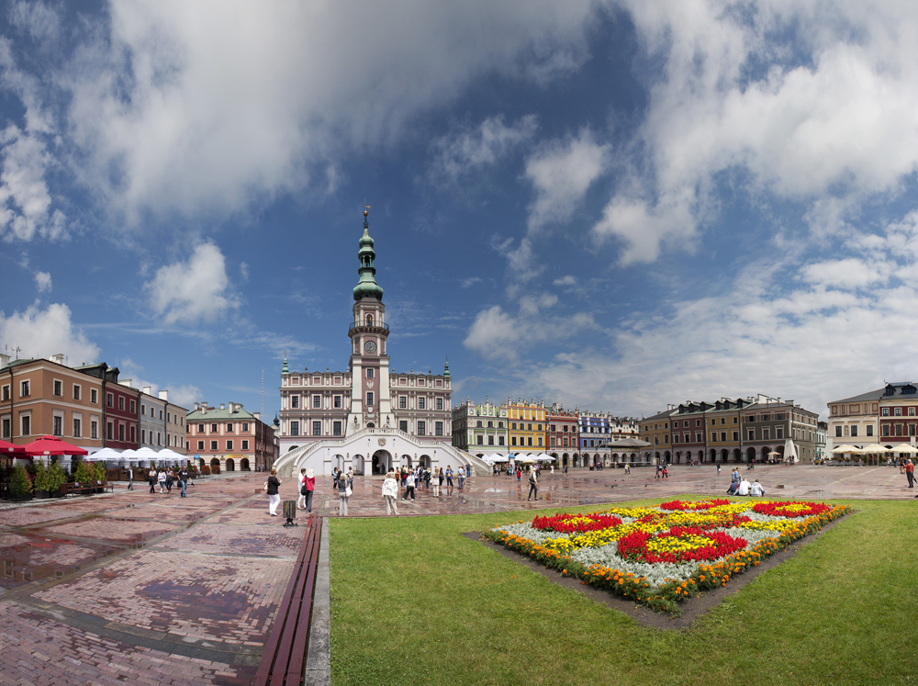
By Centymetr - Praca własna, CC BY-SA 3.0, https://commons.wikimedia.org/w/index.php?curid=17410093

